Slide 1
TRƯỜNG THCS Hà Hồi – Thường Tín – Hà Nội
MÔN ĐỊA LÍ 9
TIẾT 13,14:
DỊCH VỤ
Giáo viên dạy: Hoàng Thị Thu Hường

Slide 2
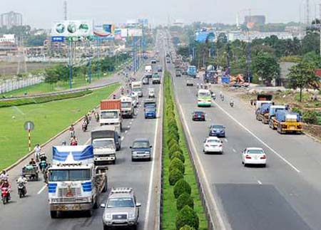
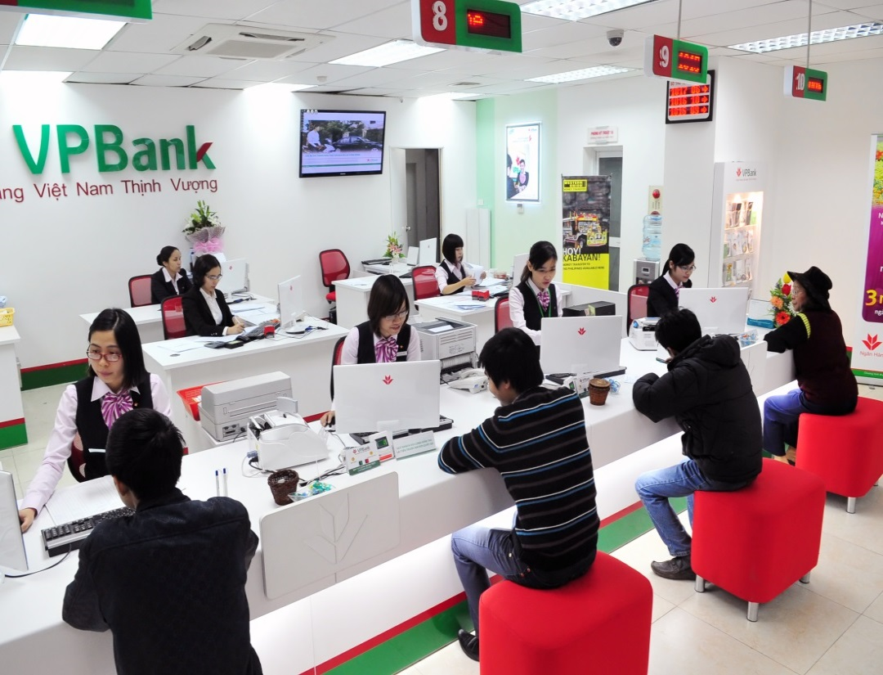
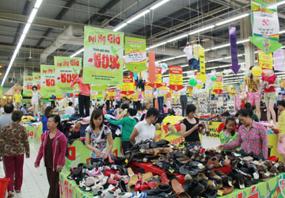
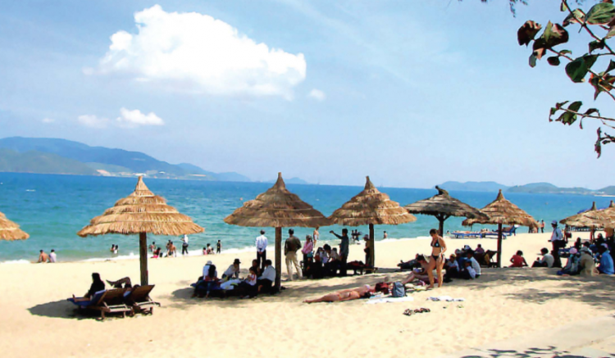
Thế nào là dịch vụ?

Slide 3
*Dịch vụ là các hoạt động đáp ứng nhu cầu sản xuất và đời sống của con người (không trực tiếp tạo ra sản phẩm).
I.Các nhân tố ảnh hưởng đến sự PT và phân bố các ngành dịch vụ:
-Qui mô, cơ cấu,chất lượng ngành DV chịu ảnh hưởng của trình độ PT triển kinh tế và năng suất lao động.
Dân số nước ta đông, trẻ sức tiêu thụ càng lớn thúc đẩy các ngành DV phát triển nhanh, đa dạng.
Phân bố: Các trung tâm KT lớn TP HCM, TP Hà Nội tập trung nhiều DV.
Truyền thống văn hóa dân tộc và các DTLS,DLTC thúc đẩy PT du lịch.

Slide 4
-CS hạ tầng và cs vật chất kĩ thuật: hệ thống GTVT và bưu chính viễn thông,trung tâm mua sắm…. Thúc đẩy ngành DV phát triển mạnh.
- KHCN: đáp ứng nâng cao các loại hình dịch vụ
Vị trí địa lý và ĐKTN:
+ Nước ta nằm ở trung tâm khu vực Đông Nam Á, là cầu nối giữa 2 lục địa Á – Âu có tuyến đường biển quốc tế dài tạo thuận lợi cho các loại hình GTVT, thương mại trong nước và quốc tế phát triển.
+ Nước ta có phong cảnh đẹp, đường bờ biển dài, nhiều vũng, vịnh đẹp thuận lợi cho PT du lịch.
+ Khó khăn: ¾ địa hình là đồi núi bị chia cắt mạnh thuờng xảy ra thiên tai bão, lũ lụt ,hạn hán….. ảnh hưởng lớn đến phân bố và hoạt động DV.

Slide 5
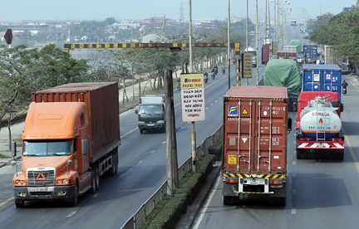
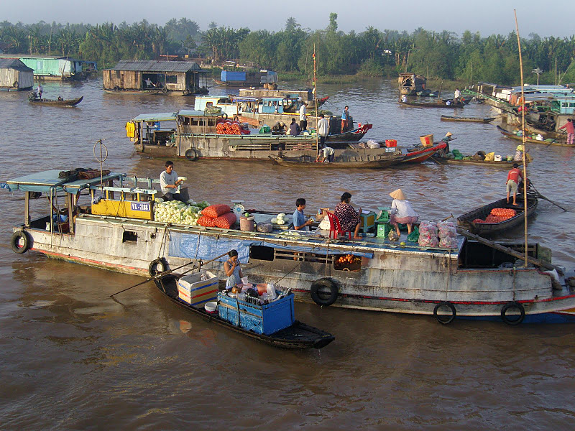
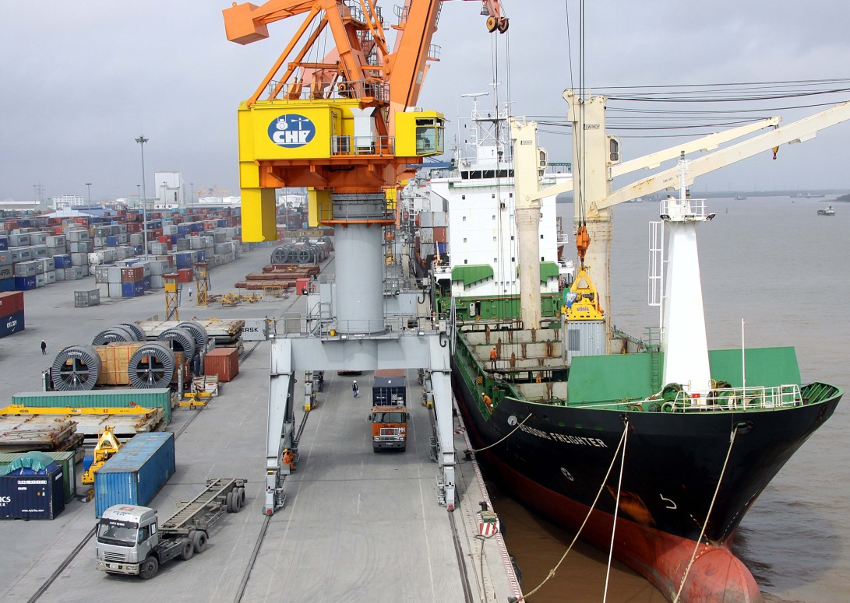
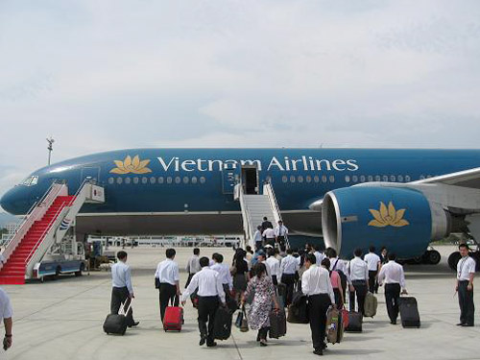

Slide 6
Giao thông vận tải
Đường bộ
Đường sắt
Đường sông
Đường biển
Đường hàng không
Đường ống
Sơ đồ các loại hình giao thông vận tải ở nước ta

Slide 7
Loại hình vận tải | Khối lượng hàng hóa vận chuyển
 | 1990 | 2002
Tổng số | 100.0 | 100.0
Đường sắt | 4.30 | 2.92
Đường bộ | 58.94 | 67.68
Đường sông | 30.23 | 21.70
Đuờng biển | 6.52 | 7.67
Đường hàng không | 0.01 | 0.03
67,68
0,03
Bảng 14.1. Cơ cấu khối lượng hàng hoá vận chuyển theo các loại hình vận tải (Không kể vận tải bằng đường ống)

Slide 8
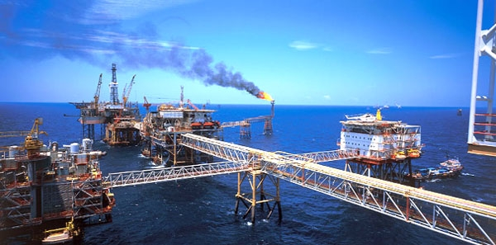
Loại hình giao thông nào gần đây được đầu tư xây dựng nhiều phục vụ cho công cuộc đổi mới nền kinh tế đất nước?
Notes:
8

Slide 9
Thảo luận nhóm: 5 phút
Nhóm 1: Trình bày sự phát triển của đường bộ? Nêu ý nghĩa của đường Hồ Chí Minh? Xác định một số tuyến đường bộ xuất phát từ thủ đô Hà Nội và Thành phố Hồ Chí Minh?
Nhóm 2: Trình bày sự phát triển của đường sắt? Xác định tuyến đường sắt quan trọng ở nước ta? Tại sao đường sắt của nước ta chưa phát triển mạnh?
Nhóm 3: Trình bày sự phát triển của đường sông, đường biển? Xác định các cảng biển lớn ở nước ta?
Nhóm 4: Trình bày sự phát triển của đường hàng không, đường ống? Sân bay quốc tế khác sân bay nội địa như thế nào?

Slide 10
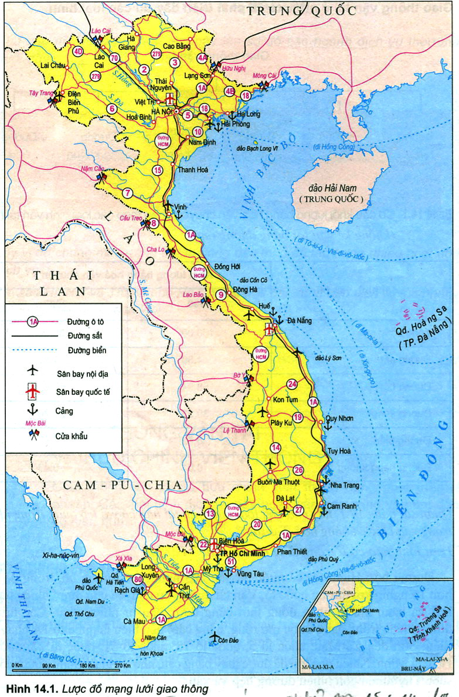
Nhóm 1: Trình bày sự phát triển của đường bộ? Nêu ý nghĩa của đường Hồ Chí Minh? Xác định một số tuyến đường bộ xuất phát từ thủ đô Hà Nội và Thành phố Hồ Chí Minh?

Slide 11
1A
Quốc lộ 1A dài 2300km từ biên giới Việt Trung (cửa khẩu Hữu Nghị) đến mũi Cà Mau tỉnh Cà Mau. Đây là tuyến đường dài nhất, quan trọng nhất, có ý nghĩa đặc biệt đối với việc phát triển kinh tế xã hội, an ninh quốc phòng.
HCM
HCM
1A
1A
HCM
1A

Slide 14
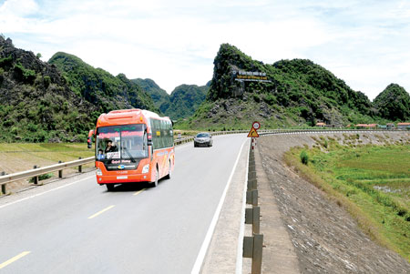
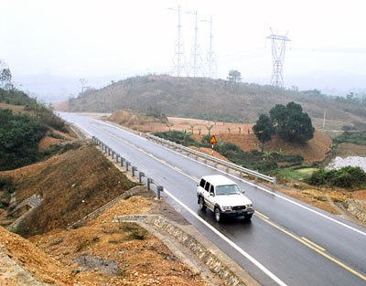
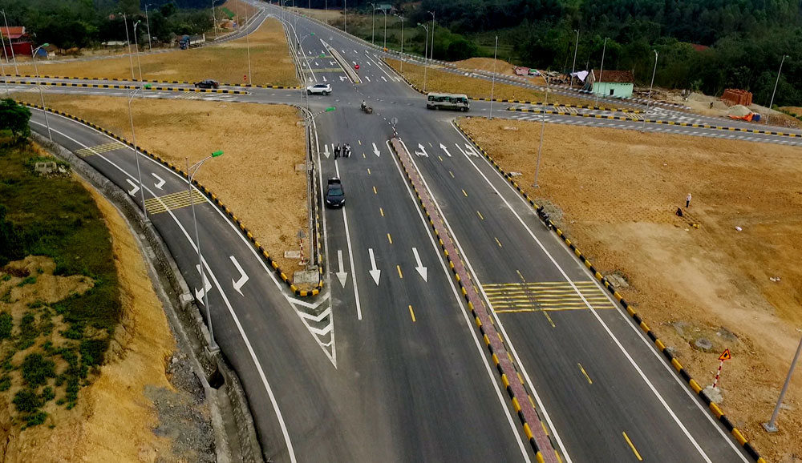
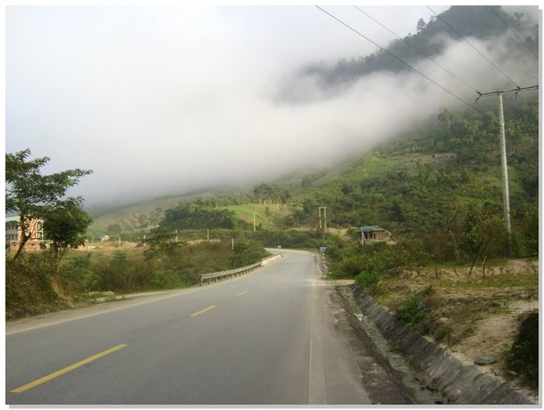
ĐOẠN QUA PHÍA TÂY BẮC TRUNG BỘ
THÚC ĐẨY PHÁT TRIỂN KT-XH TD&MNBB, PHÍA TÂY VÙNG BẮC TRUNG BỘ VÀ TÂY NGUYÊN….
ĐƯỜNG HỒ CHÍ MINH
ĐOẠN QUA PHÚ THỌ
Notes:
14

Slide 15
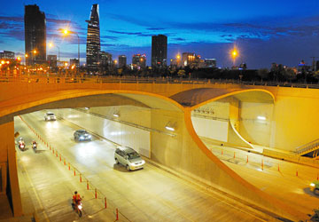
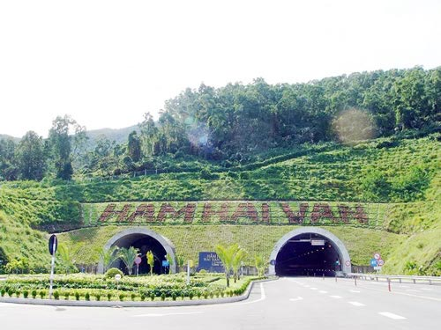
ĐƯỜNG HẦM THỦ THIÊN VƯỢT SÔNG SÀI GÒN
HẦM ĐƯỜNG BỘ HẢI VÂN

Slide 16
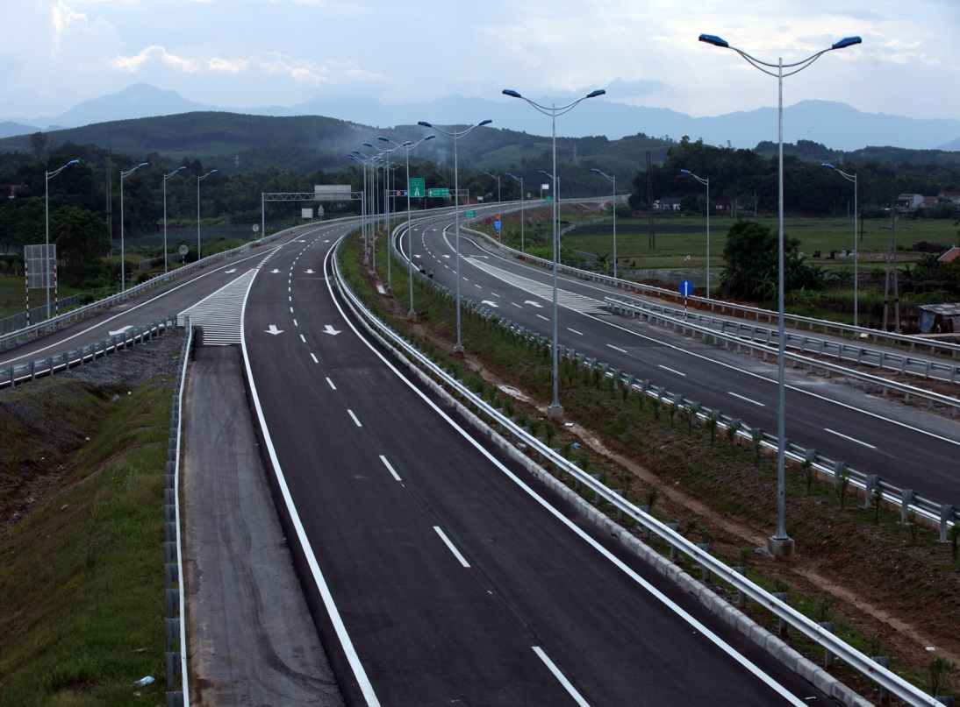
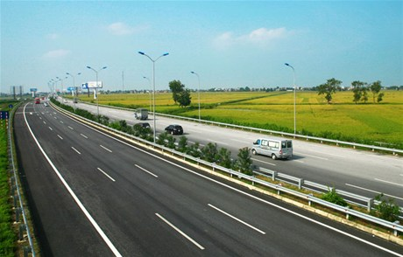
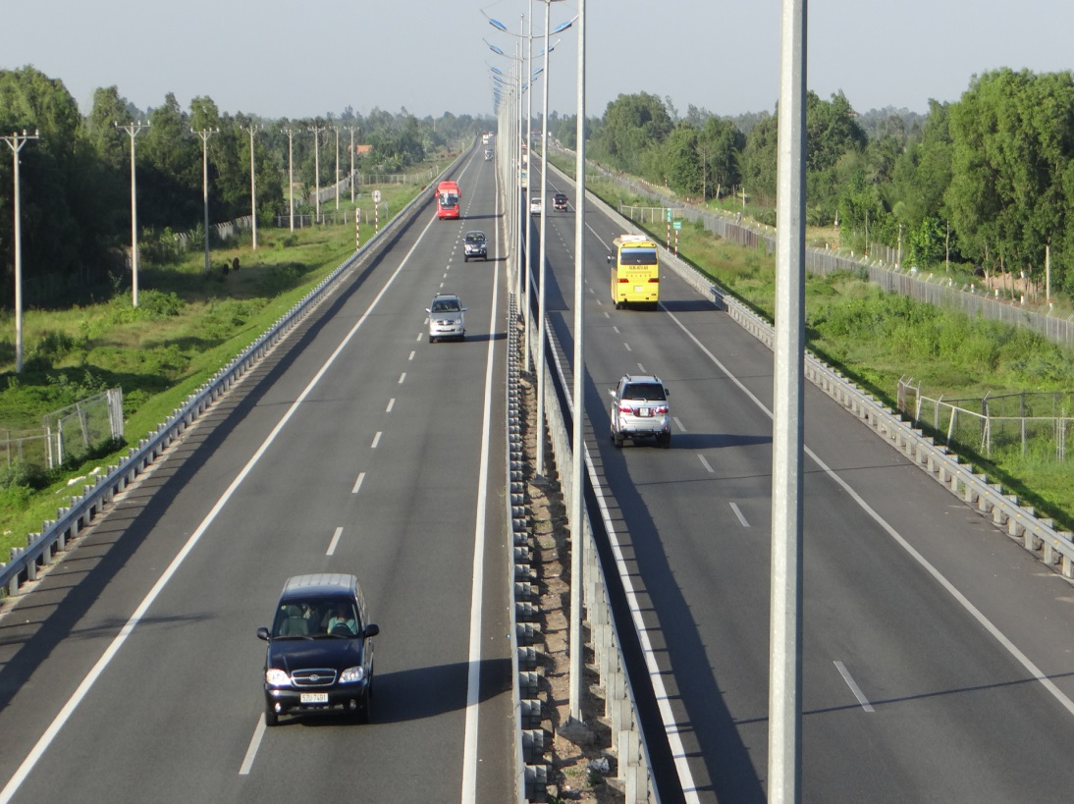
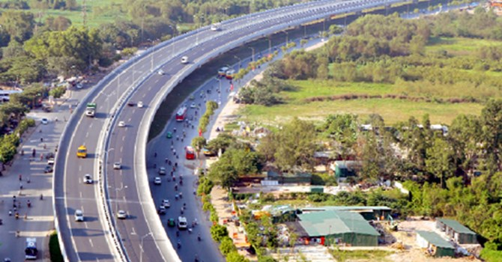
NỘI BÀI- LÀO CAI
NỘI BÀI- LẠNG SƠN
ĐƯỜNG CAO TỐC ĐANG ĐƯỢC ĐẦU TƯ XÂY DỰNG
BIÊN HÒA - VŨNG TÀU
TÂN VẠN-NHƠN TRẠCH
Notes:
16

Slide 17
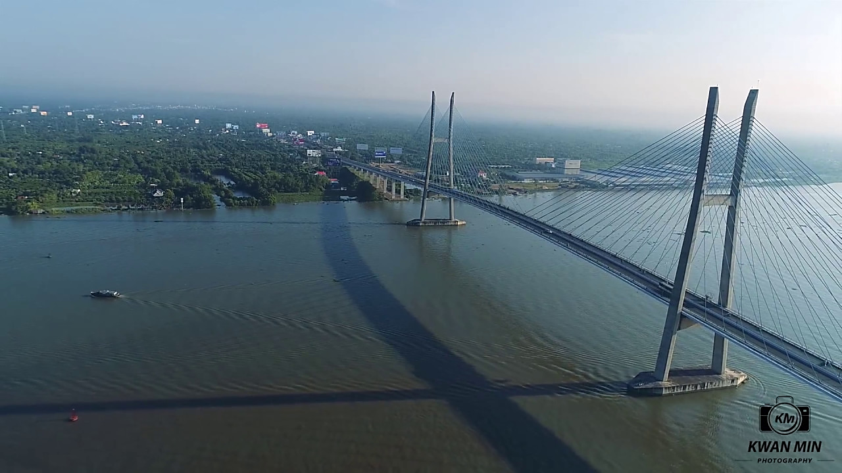
CẦU MỸ THUẬN BẮC QUA SÔNG TIỀN

Slide 18
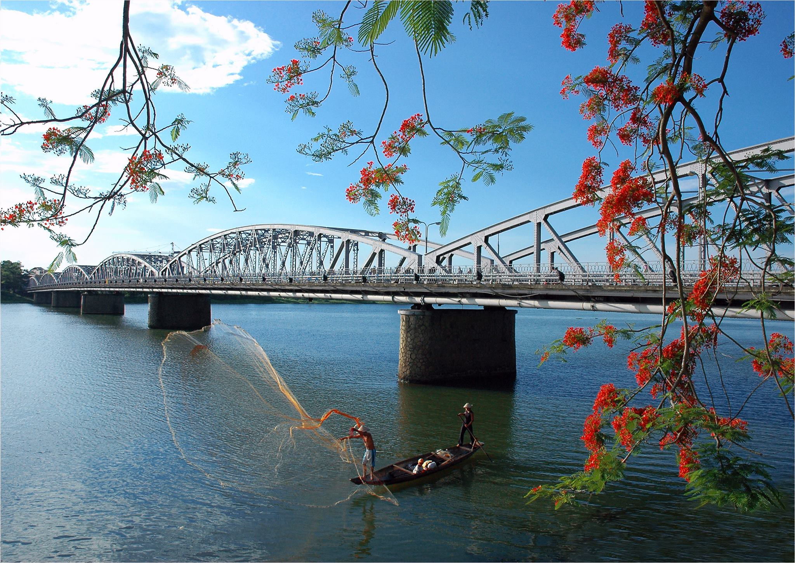
CẦU TRƯỜNG TIỀN

Slide 19
Các loại hình vận tải | Tình hình phát triển và phân bố
Nhóm 1 Đường bộ
Nhóm 2 Đường sắt
Nhóm 3 Đường sông
Nhóm 3 Đường biển
Nhóm 4 Đường hàng không
Nhóm 4 Đường ống
Chuyên chở nhiều hàng hóa và hành khách nhất, được đầu tư nhiều nhất; các tuyến đường quan trọng: quốc lộ 1A, đường HCM, 5, 6, 22…

Slide 20
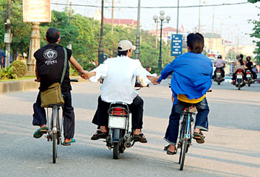
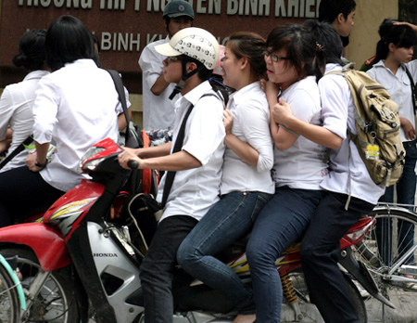

Slide 21
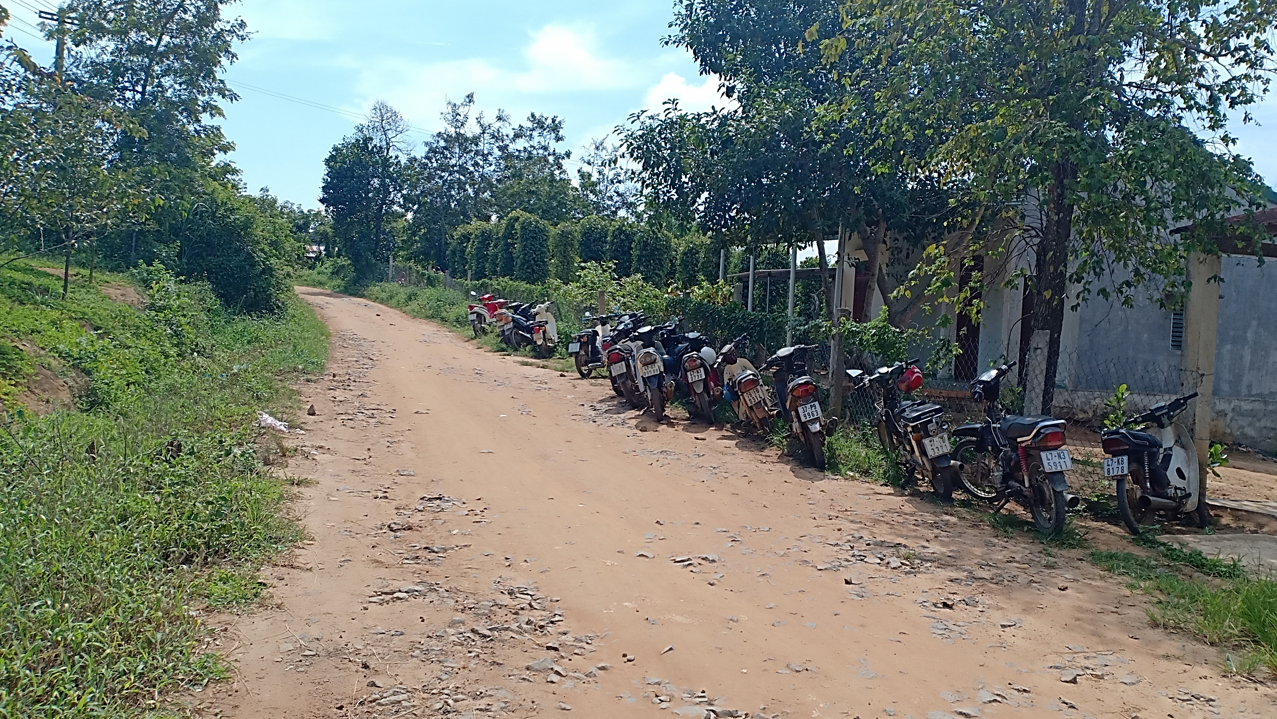

Slide 22
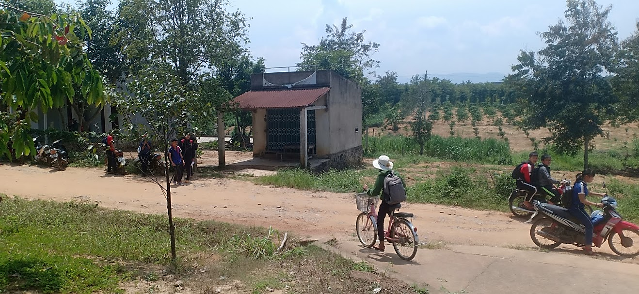

Slide 23
Nhóm 2: Trình bày sự phát triển của đường sắt? Xác định tuyến đường sắt quan trọng ở nước ta? Tại sao đường sắt của nước ta chưa phát triển mạnh?

Slide 24
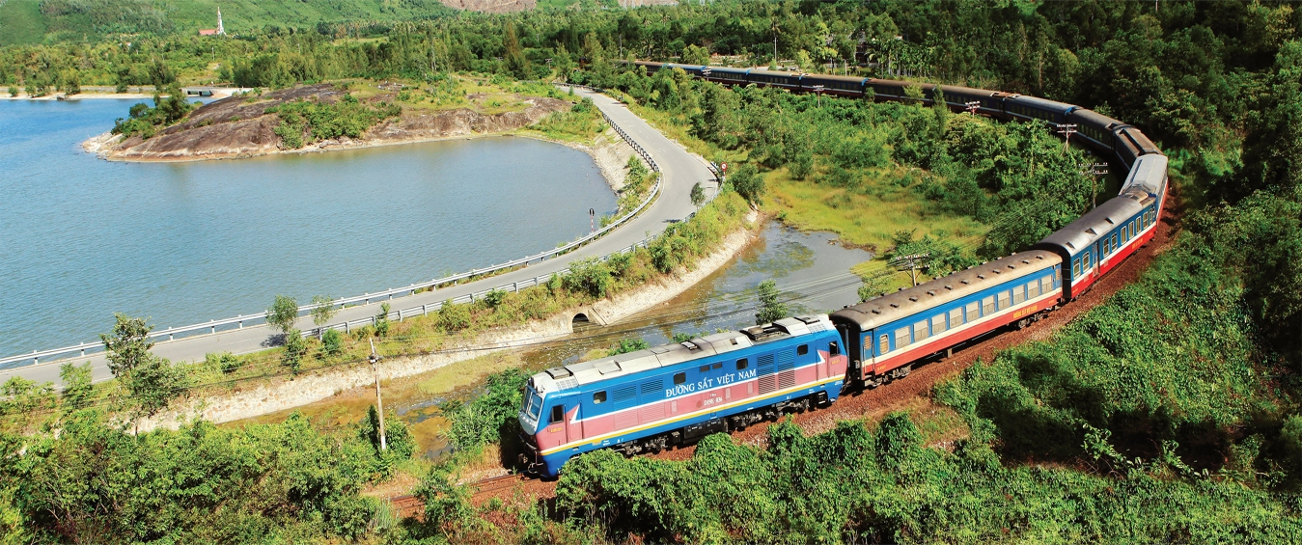

Slide 25
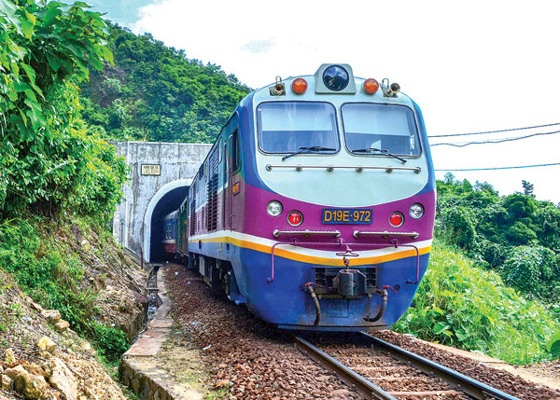
Hà Nội
TP.HCM

Slide 26
Các loại hình vận tải | Tình hình phát triển và phân bố
Nhóm 1 Đường bộ
Nhóm 2 Đường sắt
Nhóm 3 Đường sông
Nhóm 3 Đường biển
Nhóm 4 Đường hàng không
Nhóm 4 Đường ống
Chuyên chở nhiều hàng hóa và hành khách nhất, được đầu tư nhiều nhất; các tuyến đường quan trọng: quốc lộ 1A, đường HCM, 5, 6, 22…
Tổng chiều dài 2632 km, luôn được cải tiến kĩ thuật, Các tuyến quan trọng: Thống Nhất, Hà Nội – Lào Cai, Hà Nội – Quảng Ninh…

Slide 27
Nhóm 3: Trình bày sự phát triển của đường sông, đường biển? Xác định các cảng biển lớn ở nước ta?

Slide 28
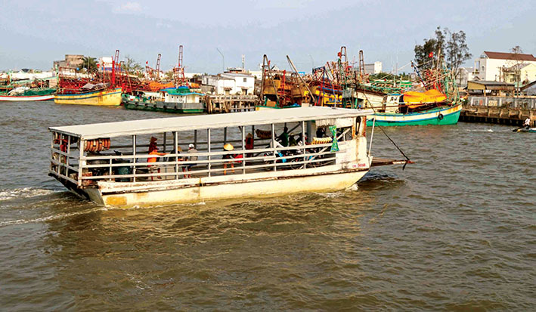

Slide 29
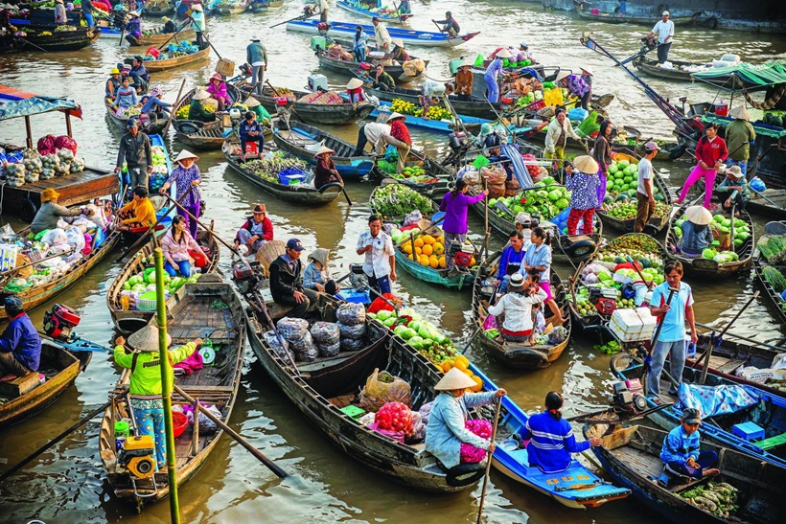
Chợ nổi Long Xuyên

Slide 30
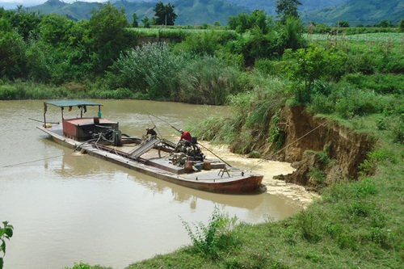

Slide 31
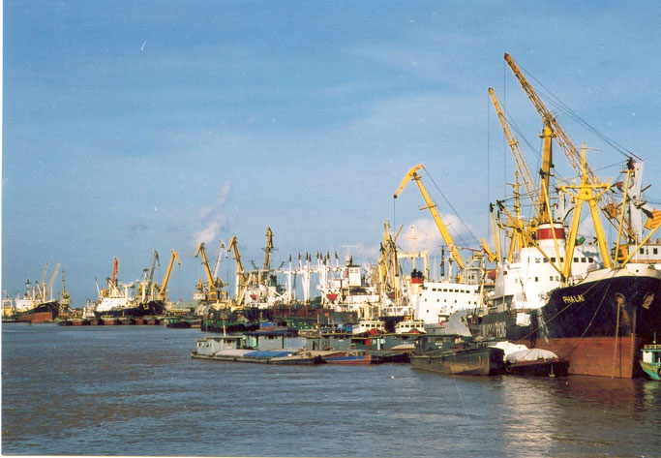
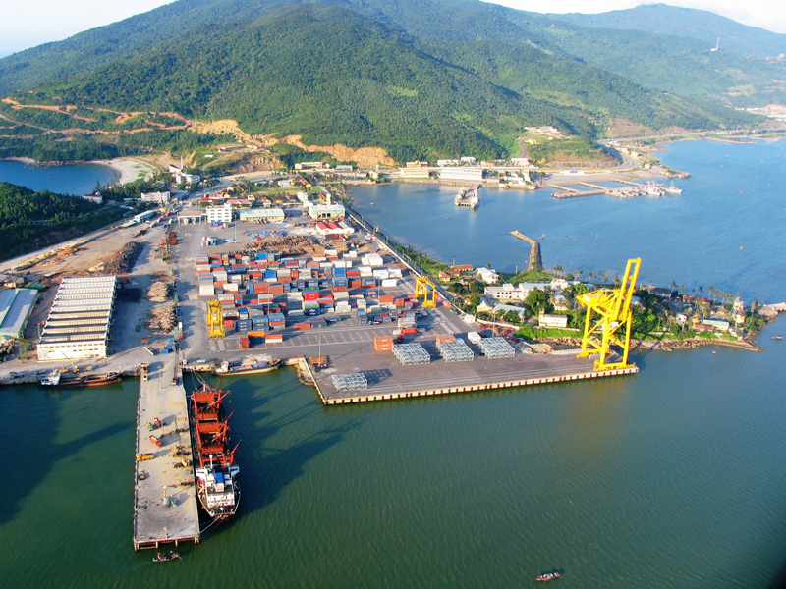
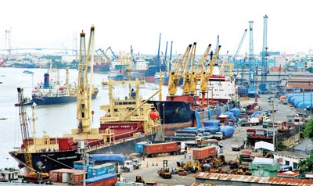
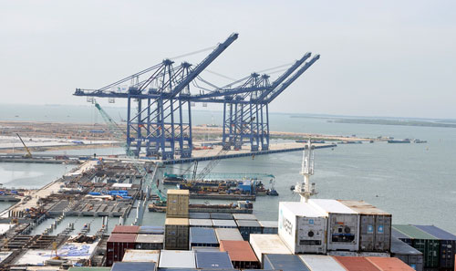
HẢI PHÒNG
ĐÀ NẴNG
CÁC CẢNG
SÀI GÒN
CÁI MÉP
Notes:
31

Slide 32
Các loại hình vận tải | Tình hình phát triển và phân bố
Nhóm 1 Đường bộ
Nhóm 2 Đường sắt
Nhóm 3 Đường sông
Nhóm 3 Đường biển
Nhóm 4 Đường hàng không
Nhóm 4 Đường ống
Chuyên chở nhiều hàng hóa và hành khách nhất, được đầu tư nhiều nhất; các tuyến đường quan trọng: quốc lộ 1A, đường HCM, 5, 6, 22…
Tổng chiều dài 2632 km, luôn được cải tiến kĩ thuật, Các tuyến quan trọng: Thống Nhất, Hà Nội – Lào Cai, Hà Nội – Quảng Ninh…
Mới khai thác ở mức độ thấp, tập trung ở lưu vực vận tải sông Cửu Long và lưu vực vận tải sông Hồng.
Gồm vận tải ven biển và vận tải quốc tế. Hoạt động vận tải biển quốc tế được đẩy mạnh. Cảng biển quốc tế : Hải Phòng, Đà Nẵng và Sài Gòn

Slide 33
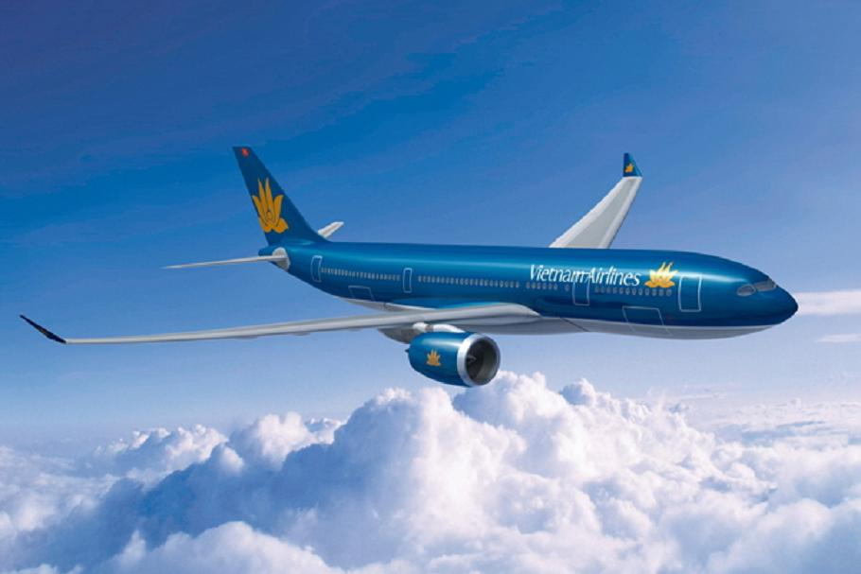
Nhóm 4: Trình bày sự phát triển của đường hàng không, đường ống? Sân bay quốc tế khác sân bay nội địa như thế nào?

Slide 34
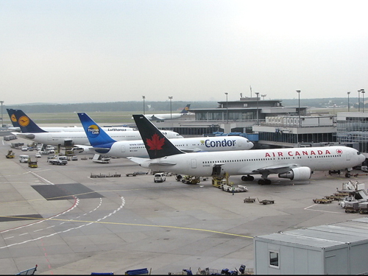
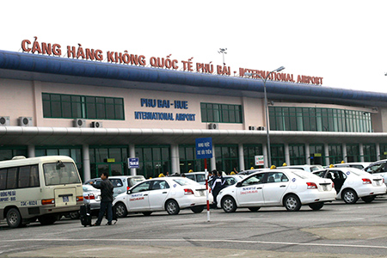
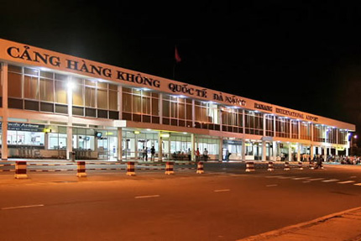
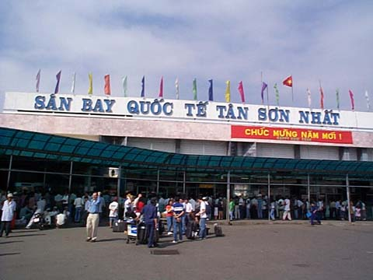
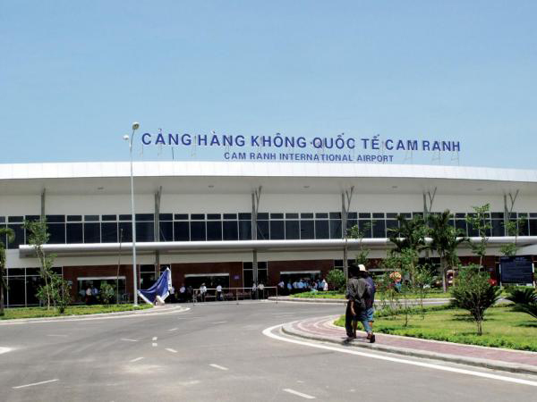
CẢNG HÀNG KHÔNG QUỐC TẾ: NỘI BÀI

Slide 35
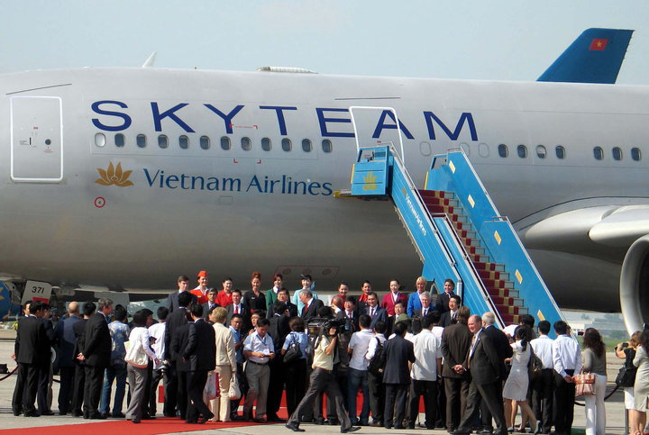
VIỆT NAM AIRLINES GIA NHẬP LIÊN MINH HÀNG KHÔNG TOÀN CẦU 10/6/2010
Notes:
35

Slide 36
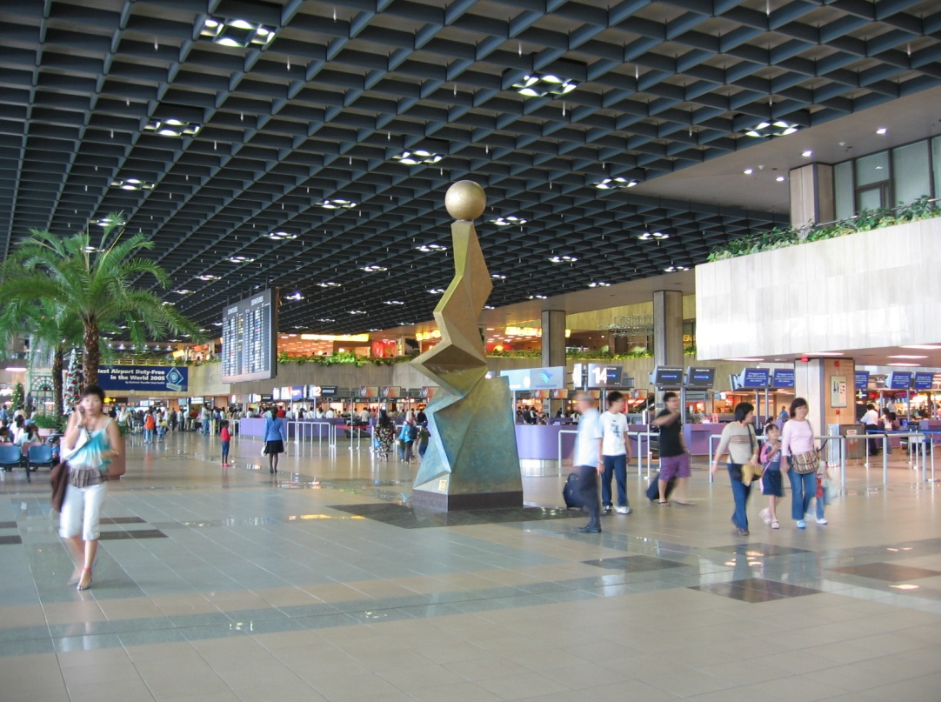
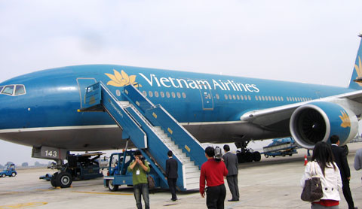
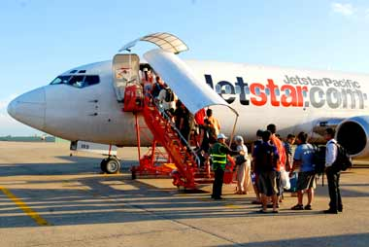
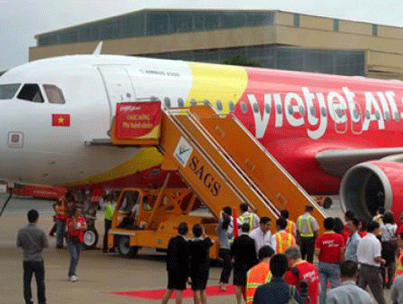
NHIỀU HÃNG HÀNG KHÔNG CẠNH TRANH PHÁT TRIỂN
Notes:
36

Slide 37
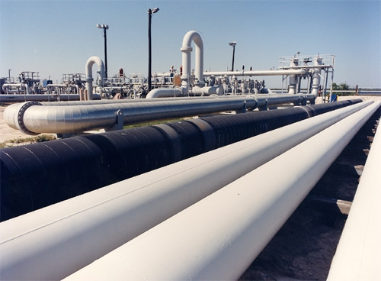
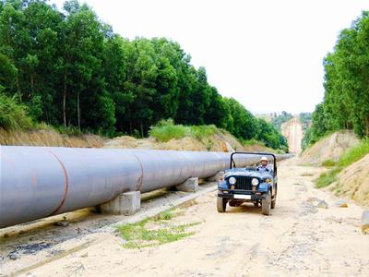
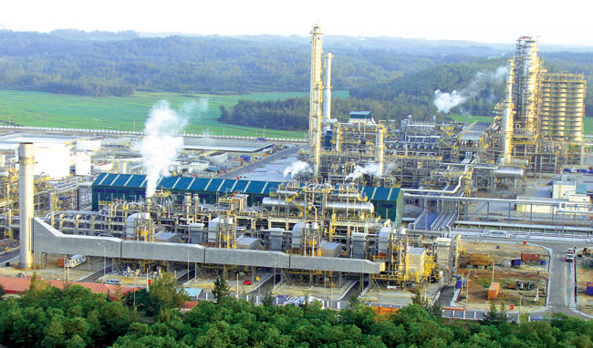
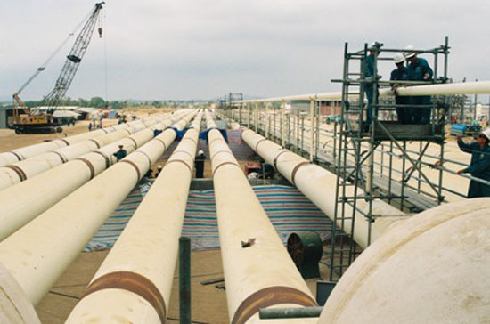
ĐƯỜNG ỐNG

Slide 38
Biện pháp để hạn chế ô nhiễm môi trường do ngành giao thông vận tải gây ra?
SỬ DỤNG NHIÊN LIỆU SẠCH (XĂNG SINH HỌC, GA, NĂNG LƯỢNG MẶT TRỜI)

Slide 39
Xe chạy bằng năng lương mặt trời

Slide 40
Các loại hình vận tải | Tình hình phát triển và phân bố
Nhóm 1 Đường bộ
Nhóm 2 Đường sắt
Nhóm 3 Đường sông
Nhóm 3 Đường biển
Nhóm 4 Đường hàng không
Nhóm 4 Đường ống
Chuyên chở nhiều hàng hóa và hành khách nhất, được đầu tư nhiều nhất; các tuyến đường quan trọng: quốc lộ 1A, đường HCM, 5, 6, 22…
Tổng chiều dài 2632 km, luôn được cải tiến kĩ thuật, Các tuyến quan trọng: Thống Nhất, Hà Nội – Lào Cai, Hà Nội – Quảng Ninh…
Mới khai thác ở mức độ thấp, tập trung ở lưu vực vận tải sông Cửu Long và lưu vực vận tải sông Hồng.
Gồm vận tải ven biển và vận tải quốc tế. Hoạt động vận tải biển quốc tế được đẩy mạnh. Cảng biển quốc tế : Hải Phòng, Đà Nẵng và Sài Gòn
Đang phát triển đội bay theo hướng hiện đại hóa. Mạng nội địa có 24 đường bay, mạng quốc tế được mở rộng với nhiều nước. Đầu mối chính : Hà Nội, Đà Nẵng, TP.HCM
Phát triển mạnh gắn với sự phát triển của ngành dầu khí.

Slide 41
II. Giao thông vận tải :
- Đường bộ: 205 000 km có tỉ trọng lớn nhất trong cơ cấu vận chuyển hàng hóa hành khách cả nước.
Đường sắt: 2632 km chạy dọc Bắc – Nam.
Đường biển: vận tải ven biển và quốc tế với các cảng lớn Hải Phòng, Đà Nẵng, Sài Gòn,Vũng Tàu.
Đường sông: Sông Cửu Long dài 4500 km, Sông Hồng dài 2500km.
Đường hàng không: có tỉ trọng phát triển nhanh nhất.Hiện đại hóa với 30 đường bay quốc tế và nhiều tuyến nội địa.
Đường ống: Dẫn dầu từ biển vào đất liền.
=> GTVT Có đầy đủ các loại hình, phân bố rộng khắp cả nước.
:

Slide 42
Củng cố
Câu 1: Loại hình vận tải có khối lượng vận chuyển
hàng hóa lớn nhất nước ta?
A
Đường biển
B
Đường sông
C
Đường bộ
D
Đường hàng không

Slide 43
Củng cố
Câu 2: Đường sắt Thống Nhất chạy từ
A
Hà Nội đến Lào Cai
B
Hà Nội đến TP Hồ Chí Minh
C
Hà Nội đến Lạng Sơn
D
Hà Nội đến Hải Phòng

Slide 44
Củng cố
Câu 3: Ba cảng biển lớn nhất nước ta hiện nay
A
Nha Trang, Sài Gòn, Cần Thơ
B
Hải Phòng, Đà Nẵng, Sài Gòn
C
Sài Gòn, Quy Nhơn, Nha Trang
D
Quảng Ninh, Hải Phòng, Sài Gòn

Slide 45
Củng cố
Câu 4: Loại hình vận tải có tỉ trọng tăng nhanh
nhất là
A
Đường biển
B
Đường sông
C
Đường bộ
D
Đường hàng không

Slide 46
Củng cố
Câu 5: Tổng chiều dài đường sắt là
A
2.632 km
B
3.632 km
C
2.332 km
D
2.362 km

Slide 47
Củng cố
Câu 5: Tổng chiều dài đường sắt là
A
2.632 km
B
3.632 km
C
2.332 km
D
2.362 km

Slide 48
HƯỚNG DẪN HỌC TẬP
Về nhà học bài cũ.
Trả lời các câu hỏi trong SGK
Soạn bài mới: bài 15, chú ý khai thác kênh hình.

